Slide 1
使用Struts2的输入校验

Slide 2
请求参数的输入校验
输入校验
  客户端校验 过滤正常用户的误操作，通过JS代码完成
  服务器端校验，整个应用阻止非法数据的最后防线
Struts2校验方式
  手动完成输入校验
  编写校验规则文件
  基于Annotation的输入校验

Slide 3
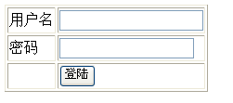
手工验证(对action的所有方法进行校验)
Jsp页面:
* 用户名不能为null ,""
* 密码不能为null, "" 并且密码的长度6-12之间
Action中
* 要继承ActionSupport
* 重写Validateable接口中的validate()方法 ,在该方法中完成验证
* 步骤如下:
* validate()方法在其他的业务方法之前执行
* 验证出错转向的页面
struts.xml配置<result name="input">/validate/login.jsp</result>
其中input转向是在action中已经定义好的.
public static final String INPUT = "input";
* 什么时候表示验证出错(转向input所指向的页面)
* this.addFieldError("sss", "错误信息");方法指向的是一个集合
* 当集合不为空时,转向错误页面.
北京传智播客教育 www.itcast.cn

Slide 4
手工验证(对action的所有方法进行校验)
显示错误Jsp页面:
使用<s:fielderror/>显示错误消息
北京传智播客教育 www.itcast.cn

Slide 5
手工验证(对action的指定方法进行校验)
* validate()方法会校验action中所有与execute方法签名相同的方法。
* 要校验指定的方法通过重写validateXxx()方法实现， validateXxx()只会校验action中
方法名为Xxx的方法。其中Xxx的第一个字母要大写。
* 当某个数据校验失败时，调用addFieldError()方法往系统的fieldErrors添加校验失败
信息（为了使用addFieldError()方法，action可以继承ActionSupport ），如果系统
的fieldErrors包含失败信息，struts2会将请求转发到名为input的result。
* 在input视图中可以通过<s:fielderror/>显示失败信息。
validateXxx()方法使用例子：
public String add() throws Exception{
return "success";
}
对应的验证方法
public void validateAdd(){
//验证代码
}
在ValidationInterceptor拦截器中可以看到以validate开始的方法
针对指定方法进行校验的这个名为什么要这样组成呢？

Slide 6
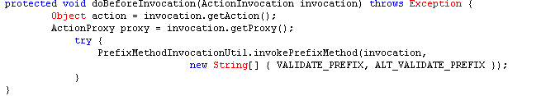
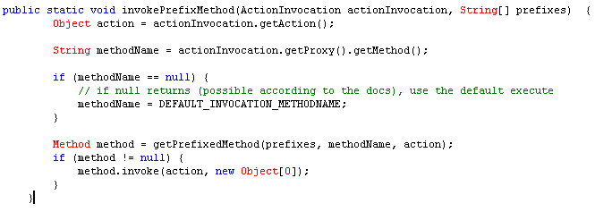
底层代码(ValidationInterceptor拦截器)

Slide 7
手动校验的流程
1。类型转换器对请求参数执行类型转换，并把转换后的值赋给action中的属性。
2。如果在执行类型转换的过程中出现异常，系统会将异常信息保存到ActionContext，conversionError拦截器将异常信息封装到fieldErrors里，然后执行第3步。如果类型转换没有出现异常，则直接进入第3步。
3。系统通过反射技术调用action中的validateXxx()方法，Xxx为方法名。
4。调用action中的validate()方法。
5。经过上面4步，如果系统中的fieldErrors存在错误信息（即存放错误信息的集合的size大于0)，系统自动将请求转发至名称为input的视图。如果系统中的fieldErrors没有任何错误信息，系统将执行action中的处理方法。

Slide 8
基于XML配置方式实现输入校验
1、建立Jsp页面,定义需求
* 用户名不能为null ,""
* 密码不能为null, "" 并且密码的长度6-12之间

Slide 9
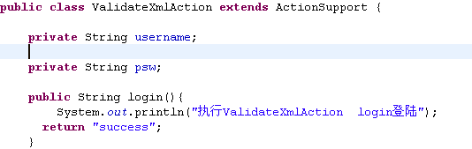
基于XML配置方式实现输入校验
2、定义Action
* 要继承ActionSupport或者实现Validateable接口:

Slide 10

基于XML配置方式实现输入校验
3、配置struts.xml文件
* 验证出错转向的页面
struts.xml配置<result name=“input”>/validate/loginxml.jsp</result>
其中input转向是在action中已经定义好的.

Slide 11
基于XML配置方式实现输入校验
4、配置验证的xml文件
* 验证的xml文件的规范在xwork-core-2.3.1.1.jar包下的:xwork-validator-1.0.3.dtd
* 验证文件的命名
* 在这个校验文件中，对action中字符串类型的username属性进行验证，
首先要求调用trim()方法去掉空格，然后判断用户名是否为空。
* 该文件需要和action类放在同一个包下，文件的取名应遵守
ActionClassName-validation.xml规则，其中ActionClassName为action
的简单类名，-validation为固定写法。
* 例如:如果Action类为cn.itcast.validate.ValidateXmlAction. 那么该文件
的取名应为：ValidateXmlAction-validation.xml
* ValidateXmlAction-validation.xml为文件的配置如下

Slide 12
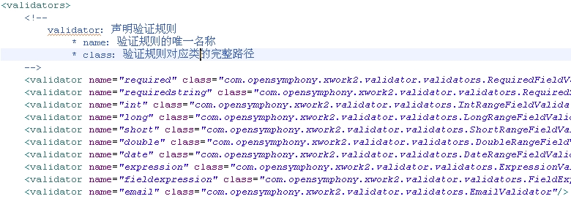
基于XML配置方式实现输入校验
<validators>: 根元素
<field>:指定action中要校验的属性，name属性指定将被验证的表单字段的名字
<field-validator>:指定校验器， type 指定验证规则
上面指定的校验器requiredstring是由系统提供的，系统提供了能满足大部分验证需求
的校验器，这些校验器的定义可以在xwork-2.x.jar中的
com.opensymphony.xwork2.validator.validators下的default.xml中找到。
<param>:子元素可以向验证程序传递参数
<message>:子元素为校验失败后的提示信息,如果需要国际化，可以为message
指定key属性，key的值为属性文件中的key。
北京传智播客教育 www.itcast.cn

Slide 13
struts2提供的校验器列表
系统提供的校验器如下：
required (必填校验器,要求被校验的属性值不能为null)
requiredstring (必填字符串校验器,要求被校验的属性值不能为null，并且长度大于0,默认情况下会对字符串去前后空格)
stringlength(字符串长度校验器，要求被校验的属性值必须在指定的范围内，否则校验失败,minLength参数指定最小长度，maxLength参数指定最大长度，trim参数指定校验field之前是否去除字符串前后的空格)
regex(正则表达式校验器，检查被校验的属性值是否匹配一个正则表达式，expression参数指定正则表达式，caseSensitive参数指定进行正则表达式匹配时，是否区分大小写,默认值为true)
int(整数校验器，要求field的整数值必须在指定范围内，min指定最小值，max指定最大值)
double(双精度浮点数校验器,要求field的双精度浮点数必须在指定范围内,min指定最小值,max指定最大值)
fieldexpression(字段OGNL表达式校验器,要求field满足一个ognl表达式，expression参数指定ognl表达式,该逻辑表达式基于ValueStack进行求值,返回true时校验通过，否则不通过)
email(邮件地址校验器，要求如果被校验的属性值非空，则必须是合法的邮件地址)
url(网址校验器,要求如果被校验的属性值非空,则必须是合法的url地址)
date(日期校验器,要求field的日期值必须在指定范围内,min指定最小值,max指定最大值)
conversion(转换校验器，指定在类型转换失败时，提示的错误信息)
visitor(用于校验action中复合类型的属性，它指定一个校验文件用于校验复合类型属性中的属性)
expression(OGNL表达式校验器，它是一个非字段校验器， expression参数指定ognl表达式,该逻辑表达式基于ValueStack进行求值,返回true时校验通过，否则不通过，该校验器不可用在字段校验器风格的配置中)

Slide 14
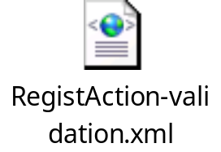
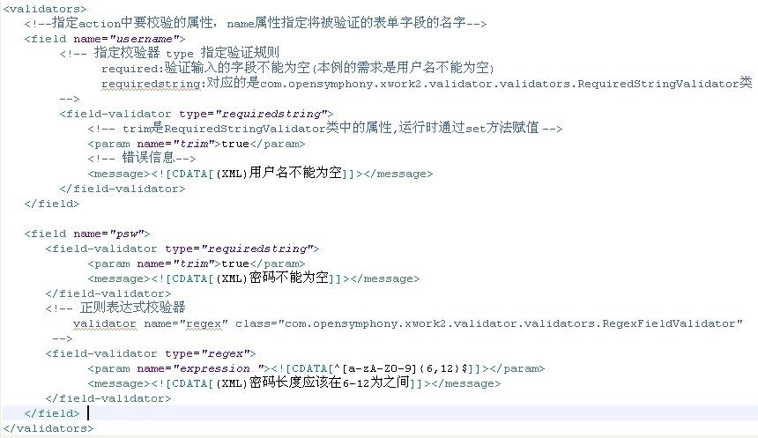
基于XML配置方式实现输入校验
ValidateXmlAction-validation.xml配置

Slide 15
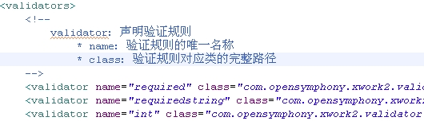
基于XML配置方式实现输入校验
<field name="username">
<field-validator type="requiredstring">
<param name="trim">true</param>
<message><![CDATA[用户名不能空!!!!!]]></message>
</field-validator>
</field>
public class RequiredStringValidator extends FieldValidatorSupport {
private boolean doTrim = true;
public void setTrim(boolean trim) {
doTrim = trim;
}
public void validate(Object object) throws ValidationException {
String fieldName = getFieldName(); //username
Object value = this.getFieldValue(fieldName, object); //" "
String s = (String) value;
if (doTrim) {
s = s.trim();
}
if (s.length() == 0) {
addFieldError(fieldName, object);
}
}
}
}
北京传智播客教育 www.itcast.cn

Slide 16
基于XML配置方式实现输入校验
<field-validator type="regex">
<param name="expression"><![CDATA[^[a-zA-Z0-9]{6,12}$]]></param>
<message><![CDATA[密码的长度应该在6-12之间]]></message>
</field-validator>
public class RegexFieldValidator extends FieldValidatorSupport {
private String expression="^[a-zA-Z0-9]{6,12}$";
public void setExpression(String expression) {
this.expression = expression;
}
public void validate(Object object) throws ValidationException {
String fieldName = getFieldName(); //psw
Object value = this.getFieldValue(fieldName, object); //aa
Pattern pattern;
pattern = Pattern.compile(expression);
String compare = (String) value;
if ( trim ) {
compare = compare.trim();
}
Matcher matcher = pattern.matcher( compare );
if (!matcher.matches()) {
addFieldError(fieldName, object);
}
}
}
<validator name="regex" class="com.opensymphony.xwork2.validator.validators.RegexFieldValidator"/>

Slide 17
校验器案例
required 必填校验器
<field-validator type="required">
<message>性别不能为空!</message>
</field-validator>
requiredstring 必填字符串校验器
<field-validator type="requiredstring">
<param name="trim">true</param>
<message>用户名不能为空!</message>
</field-validator>
stringlength：字符串长度校验器
<field-validator type="stringlength">
<param name="maxLength">10</param>
<param name="minLength">2</param>
<param name="trim">true</param>
<message><![CDATA[产品名称应在2-10个字符之间]]></message>
</field-validator>

Slide 18
校验器案例
int：整数校验器
<field-validator type="int">
<param name="min">1</param>
<param name="max">150</param>
<message>年龄必须在1-150之间</message>
</field-validator>
date: 日期校验器
<field-validator type="date">
<param name="min">1900-01-01</param>
<param name="max">2050-02-21</param>
<message>生日必须在${min}到${max}之间</message>
</field-validator>
url: 网络路径校验器
<field-validator type="url">
<message>传智播客的主页地址必须是一个有效网址</message>
</field-validator>

Slide 19
校验器案例
email：邮件地址校验器
<field-validator type="email">
<message>电子邮件地址无效</message>
</field-validator>
regex：正则表达式校验器
<field-validator type="regex">
<param name="expression"><![CDATA[^13\d{9}$]]></param>
<message>手机号格式不正确!</message>
</field-validator>
fieldexpression : 字段表达式校验
<field-validator type="fieldexpression">
<param name="expression"><![CDATA[(password==repassword)]]></param>
<message>两次密码输入不一致</message>
</field-validator>

Slide 20
基于XML配置方式对指定action方法实现输入校验
当校验文件的取名为ActionClassName-validation.xml时，会对 action中的所有处理方法实施输入验证。
如果你只需要对action中的某个action方法实施校验，那么，校验文件的取名应为:ActionClassName-ActionName-validation.xml，其中ActionName为struts.xml中action的名称。例如：在实际应用中，常有以下配置：
<action name="user_*" class="cn.itcast.action.UserAction" method="{1}">
<result name="success">/WEB-INF/page/message.jsp</result>
<result name="input">/WEB-INF/page/addUser.jsp</result>
</action>
UserAction中有以下两个处理方法：
public String add() throws Exception{
....
}
public String update() throws Exception{
....
}
要对add()方法实施验证，校验文件的取名为： UserAction-user_add-validation.xml
要对update()方法实施验证，校验文件的取名为： UserAction-user_update-validation.xml

Slide 21
基于XML校验的一些特点
当为某个action提供了ActionClassName-validation.xml和ActionClassName-ActionName-validation.xml两种规则的校验文件时，系统按下面顺序寻找校验文件：
1。AconClassName-validation.xml
2。ActionClassName-ActionName-validation.xml
系统寻找到第一个校验文件时还会继续搜索后面的校验文件，当搜索到所有校验文件时，会把校验文件里的所有校验规则汇总，然后全部应用于处理方法的校验。如果两个校验文件中指定的校验规则冲突，则只使用后面文件中的校验规则。
当action继承了另一个action，父类action的校验文件会先被搜索到。假设UserAction继承BaseAction， UserAction在struts.xml的配置如下：
<action name="user" class="cn.itcast.action.UserAction" method="{1}">
.....
</action>
访问上面名为user的action，系统先搜索到BaseAction-validation.xml， BaseAction-user-validation.xml，接着搜索到UserAction-validation.xml， UserAction-user-validation.xml。校验规则是这四个文件的总和。

Slide 22
编写校验文件时，不能出现帮助信息
在编写ActionClassName-validation.xml校验文件时,如果出现不了帮助信息,可以按下面方式解决：
windwos->preferences->myeclipse->files and editors->xml->xmlcatalog
点“add”,在出现的窗口中的location中选“File system”,然后在xwork-2.1.2解压目录的src\java目录中选择xwork-validator-1.0.3.dtd,回到设置窗口的时候不要急着关闭窗口,应把窗口中的Key Type改为URI 。Key改为http://www.opensymphony.com/xwork/xwork-validator-1.0.3.dtd

Slide 23
自定义验证规则
自定义验证程序必须实现 Validator 接口.
Validation 拦截器负责加载和执行各种验证程序. 在加载了一个验证程序之后, 这个拦截器将调用那个验证程序的 setValidatorContext 方法, 把当前的 ValidatorContext 对象传递给它, 这使程序员可以访问当前 Action. 接下来, Validation 拦截器将调用 validate 方法并把需要验证的对象传递给它. validate 方法是编写一个自定义的验证程序时需要覆盖的方法.
ValidatorSupport 和 FieldValidatorSupport 实现了 Validator 接口
  若需要普通的验证程序, 可以继承 ValidatorSupport 类
  若需要字段验证程序, 可以继承 FieldValidatorSupport 类
  若验证程序需要接受一个输入参数, 需要为这个参数增加一个相应的属性
注册验证程序: 自定义验证器需要在类路径里的某个 validators.xml 文件里注册:验证框架首先在根目录src下找validators.xml文件,没找到validators.xml文件, 验证框架将调用默认的验证设置,即default.xml里面的配置信息.
位于com.opensymphony.xwork2.validator.validators 包下

Slide 24
自定义验证规则
需求:自定义一个 age 的验证器, 使 age 不能小于 0
1、 在jsp页面增加一个组件
<s:textfield name="age" />
2、在action中增加private Integer age属性

Slide 25
自定义验证规则
3、自定义验证规则
public class AgeValidate extends FieldValidatorSupport {
  /**
  * object 表示当前执行的action对象
  * object cn.itcast.validate.ValidateXmlAction@12dcb8c
  */
  public void validate(Object object) throws ValidationException {
  System.out.println("object "+object);
  //获取字段的名称 age
  String fieldName=this.getFieldName();
  //获取字段的值
  Object fieldValue=this.getFieldValue(fieldName, object);
  System.out.println(fieldName +" "+fieldValue);
  if(fieldValue instanceof Integer){
  Integer age=(Integer)fieldValue;
  if(age<0){
  this.addFieldError(fieldName, object);
} }}}

Slide 26
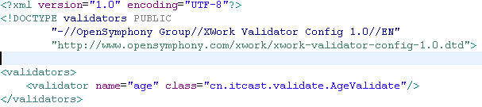
自定义验证规则
4、在工程的src下新建validators.xml文件,在文件中增加如下内容
该xml文件采用的规范在xwork-core-2.1.6.jar包下的xwork-validator-config-1.0.dtd

Slide 27

自定义验证规则
5、在ValidateXmlAction-validation.xml文件中增加如下内容

